Slide 1
课程实践报告
行星齿轮箱振动信号的五类状态识别
随机森林与一维卷积神经网络的比较
数据
任务
途径
SEU 齿轮子集
五种状态
时域统计量
工况 30 Hz–2 V
一次连续记录
三轴原始波形
Notes:
开场说明：这是一次课程实践报告，任务是在单一工况的同一次采集里识别五种齿轮状态，并比较随机森林和一维卷积网络。

Slide 2
研究问题
实验只使用一种工况下的一次连续采集，考察五种齿轮状态能否被分开。两条途径的差别在输入：一条把窗口压成时域统计量，另一条把三轴波形直接送入网络。
两条输入
两个指标
随机森林读取固定长度的统计向量。一维卷积网络保留采样序列，特征在训练中形成。两者都输出五个类别中的一个。
准确率是判对窗口所占的比例。宏平均 F1 先对每一类计算 F1，再对五类取算术平均，使每个类别的权重相同。
健康
齿部
缺齿
齿根
齿面
上述结果不说明其他转速、负载或另一台设备上的识别能力。
Notes:
强调比较发生在同一工况、同一次记录内部。指标是准确率和宏平均 F1。不把结果说成跨工况能力。

Slide 3
数据与工作设定
项目 | 取值
来源 | SEU Mechanical-datasets，齿轮子集
工况 | 30_2，即 30 Hz–2 V
通道 | 行星箱 x、y、z，文件中的第 2—4 列
长度 | 每种状态 1,048,560 个采样点
类别 | 健康、齿部、缺齿、齿根、齿面
采样率
原仓库和 Shao 等（2019）都没有写出采样率。后续使用该数据的论文记为 5120 Hz。窗口的秒数按这个工作值计算。
故障位置
当前把故障放在太阳轮上，这是研究假设。原论文没有说明故障零件装在哪一级、哪一个齿轮上。
原论文也没有给出传感器读数的物理单位。波形图的纵轴保留原始数值。
Notes:
采样率 5120 Hz 来自后续文献，不是原论文直接给出的。太阳轮是当前研究假设，原论文没有写明故障安装位置。

Slide 4
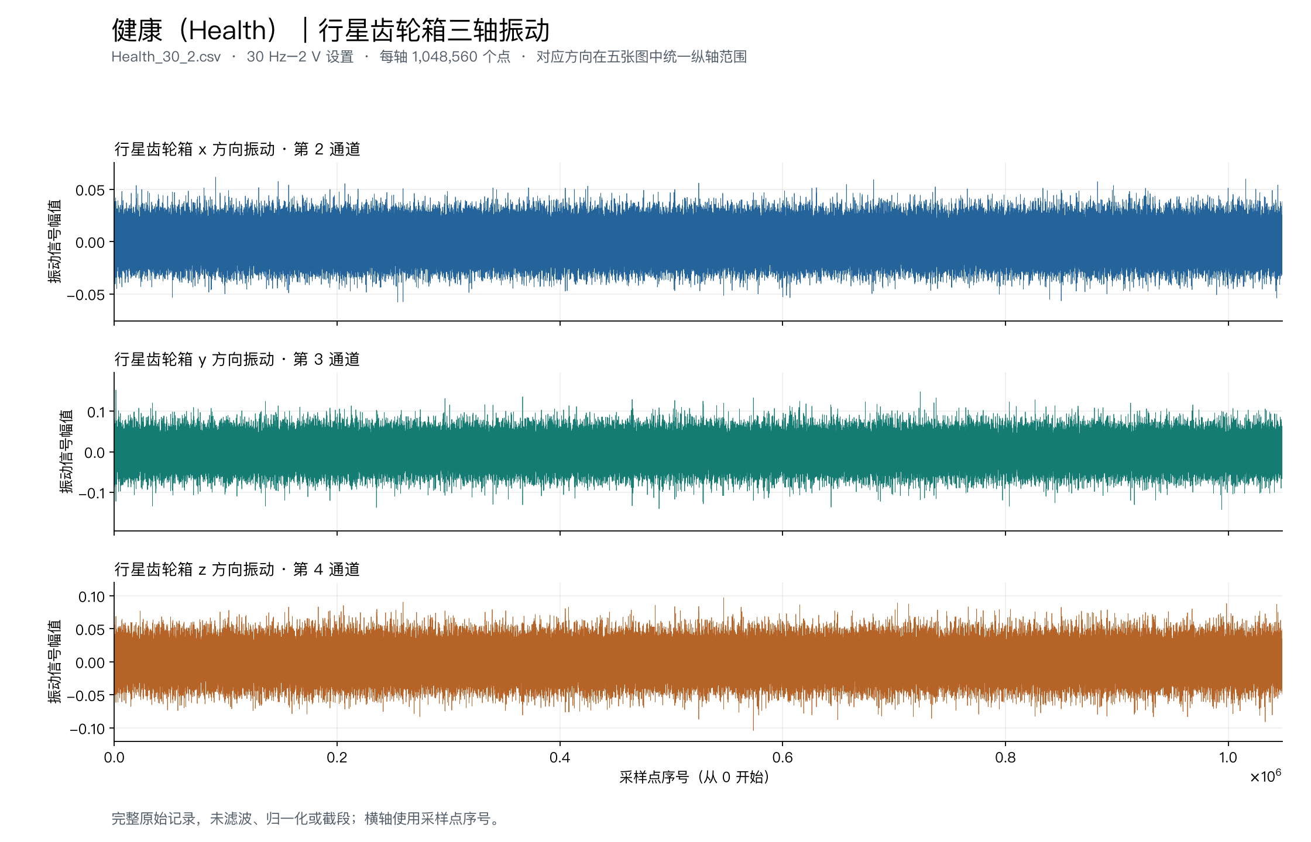
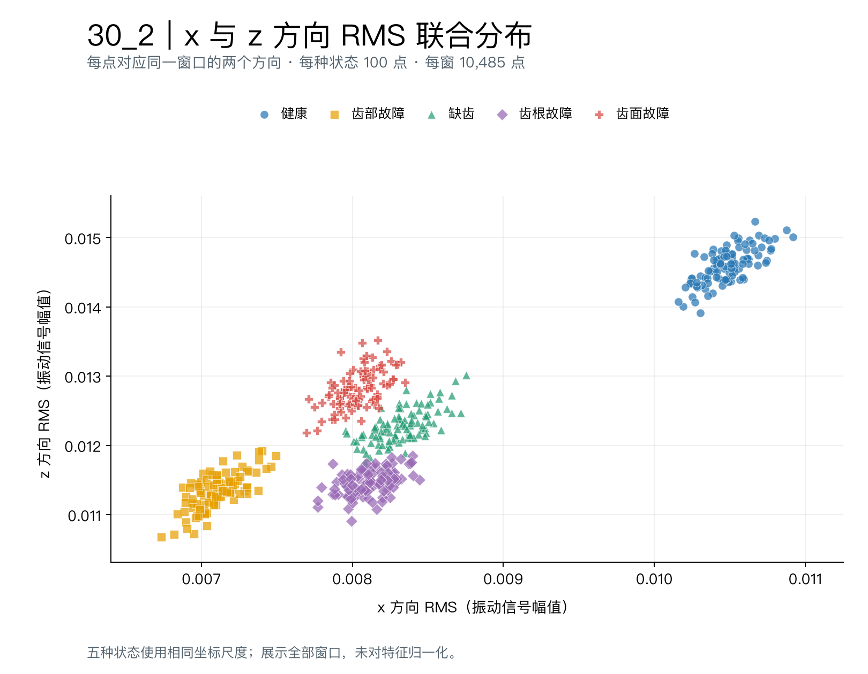
初步观察
健康记录的振幅并不更低，幅值高低不能代表故障轻重。均方根可以把健康状态分开，缺齿与齿面仍然交错。
图 1 健康状态的三轴原始波形，纵轴为原始读数。
图 2 x、z 均方根。每窗 10,485 点，每类 100 窗，只用于观察，不是最终模型的窗长。
Notes:
健康记录的振幅并不更低，所以幅值不能当作故障轻重。均方根散点里健康状态单独成团，缺齿和齿面仍有交错。右图的窗长是观察用的 10485 点，不是最终模型的窗长。

Slide 5
样本构造与验证
每条记录按时间分成五段，每段 209,712 点。窗口在段内截取，不重叠，也不跨过段的边界；末尾不足一窗的点舍去。
阶段 | 第 1 段 | 第 2 段 | 第 3 段 | 第 4 段 | 第 5 段
第 1 折 | 训练 | 验证 | — | — | 不使用
第 2 折 | 训练 | 训练 | 验证 | — | 不使用
第 3 折 | 训练 | 训练 | 训练 | 验证 | 不使用
正式训练 | 训练 | 训练 | 训练 | 训练 | 评价
两条途径的窗长
统计量的计算范围
随机森林最终使用 8192 点，约 1.6 秒。卷积网络最终使用 2048 点，约 0.4 秒。秒数按 5120 Hz 换算。
卷积网络的均值和标准差只在当前训练段上计算，验证或评价沿用这一组数，不把待评价片段算进去。
Notes:
五段按时间切开。窗口不跨段、不重叠。前四段做向前三折并用于正式训练，第五段只在配置确定之后评价。标准化统计量只从训练段计算。

Slide 6
随机森林
三组输入放进同一次网格，使特征数量和树的设置得到同样的搜索。选择标准是三折宏平均 F1 的均值。
输入 | 维数 | 三折宏平均 F1
x、z 均方根 | 2 | 0.9578
三轴均方根 | 3 | 0.9814
三轴八项时域统计 | 24 | 0.9893
选定设置 | 取值
树的数量 | 500
最大深度 | 8
叶节点最少样本 | 1
每次分叉的特征数 | 4
准则与抽样 | 基尼，有放回
随机种子 | 42
八项为均值、标准差、均方根、绝对峰值、峰峰值、偏度、峭度和峰值因子。标准差取总体标准差，峭度以正态参照值 3 计算。
共 108 套配置、324 次三折训练。正式模型采用 24 维输入，用前四段的 500 个窗口重新训练，每窗 8192 点。
Notes:
三组输入共用同一套超参数网格，共 108 套、324 次三折。24 维的三折宏平均 F1 为 0.9893，高于三轴均方根和 x、z 均方根。正式模型为 500 棵树、深度 8、叶节点最少 1 个样本、每次分叉 4 个特征、种子 42。

Slide 7
一维卷积网络
阶段 | 张量 | 操作
输入 | 3 × 2048 | 三轴波形；按轴标准化
卷积 1 | 16 × 2048 | 核宽 17，ReLU
池化 1 | 16 × 1024 | 最大池化，大小与步长均为 2
卷积 2 | 32 × 1024 | 核宽 17，ReLU
池化 2 | 32 × 512 | 最大池化，大小与步长均为 2
卷积 3 | 64 × 512 | 核宽 17，ReLU；不再池化
汇合 | 64 | 沿时间取平均
输出 | 5 | 全连接，五个类别的分数
44,773
个可学习参数
优化
Adam
学习率 0.001
批大小 32
交叉熵损失
停止
最多 100 轮。验证损失连续 15 轮没有下降，就回到损失最低的一轮。
Notes:
选定 CNN023。输入 3×2048，三层通道 16、32、64，核宽都是 17。可学习参数 44,773，这个数字来自保存的训练记录。Adam，学习率 0.001，批大小 32，交叉熵，最多 100 轮，验证损失 15 轮不下降就停。

Slide 8
配置的选择
窗长
核宽
通道
学习率
1024
2048
4096
8192
5、9、17
三层相同
8–16–32
16–32–64
0.001
0.0003
48 套先以种子 42 完成 144 次三折。其中六套并列最高，再加入种子 7 与 2026，增加 36 次，合计 180 次。
配置 | 窗长 | 九次宏平均 F1 | 标准差
CNN023 | 2048 | 0.999564 | 0.00082
CNN035 | 4096 | 0.999564 | 0.00123
两个均值只在很后面的小数位分开。CNN023 的标准差更小，窗口也更短，因此采用它。正式训练固定 62 轮，即九次最佳轮数的中位数；这个轮数在打开第五段之前确定。训练使用前四段的 2040 个窗口，种子 42。
Notes:
48 套配置先用种子 42 做三折，共 144 次。六套并列最高的配置再用种子 7 和 2026 复跑，增加 36 次，合计 180 次。CNN023 与 CNN035 的平均几乎相同，取标准差更小、窗口更短的 CNN023。正式训练 62 轮，是九次最佳轮数的中位数，并且在读取第五段之前就定下。

Slide 9
第五段上的结果
方案 | 窗长 | 训练窗口 | 评价窗口 | 准确率 | 宏平均 F1
随机森林 | 8192 | 500 | 125 | 99.20% | 0.9920
一维卷积网络 | 2048 | 2040 | 510 | 100% | 1.0000
随机森林 8192 点
一维卷积网络 2048 点
类别 | 健康 | 齿部 | 缺齿 | 齿根 | 齿面
健康 | 25 | 0 | 0 | 0 | 0
齿部 | 0 | 25 | 0 | 0 | 0
缺齿 | 0 | 0 | 25 | 0 | 0
齿根 | 0 | 0 | 0 | 25 | 0
齿面 | 0 | 0 | 1 | 0 | 24
类别 | 健康 | 齿部 | 缺齿 | 齿根 | 齿面
健康 | 102 | 0 | 0 | 0 | 0
齿部 | 0 | 102 | 0 | 0 | 0
缺齿 | 0 | 0 | 102 | 0 | 0
齿根 | 0 | 0 | 0 | 102 | 0
齿面 | 0 | 0 | 0 | 0 | 102
行是真实类别，列是预测类别。深蓝格是唯一的错分：1 个齿面窗口被判为缺齿。两套评价共用第五段，窗长和窗口数并不相同。
Notes:
随机森林 125 个窗口判对 124 个，准确率 99.20%，宏平均 F1 0.9920，唯一错误是齿面判成缺齿。卷积网络 510 个窗口全部判对。两个矩阵来自同一段末尾记录，但窗长和样本数不同。

Slide 10
结果的适用范围
01
评价单位不同
02
窗长的依据
两条途径使用同一段末尾记录，窗长却是 8192 点与 2048 点，评价窗口为 125 与 510。准确率因此不能直接比较模型优劣。
8192 点是在前四段上比较 x–y 均方根联合分布后确定的。窗加长后同类的点更集中，齿部与齿面分得更开，每类仍有 100 个开发窗口。
03
验证集很小
04
记录没有重复
8192 点方案在每一折、每一类只有 25 个窗口。错一个窗口，准确率就变化 0.8 个百分点。卷积验证分数多数贴近 1。
五种状态各只有一条连续记录，相邻窗口并不独立。结论只覆盖 30 Hz–2 V 下的这一次采集。
Notes:
准确率差不能单独解释成网络优于森林，因为评价窗口的长度和数量都不同。8192 点来自前四段的 x–y 均方根联合分布。验证窗口很少，分数又接近上限。五种状态各只有一条记录。

Slide 11
结论
本次得到的结果
随后的工作
24 维时域特征的随机森林，在 125 个窗口中判对 124 个，宏平均 F1 为 0.9920。
选定的一维卷积网络，在 510 个窗口中没有错分，宏平均 F1 为 1。
先采集相互独立的重复记录，再做留出评价。
换用其他转速或负载，检验是否仍然成立。
固定其余设置，单独观察窗长的影响。
在现有的时间切分下，两条途径都能分开这五种状态。
Notes:
在这一套时间切分下，两条途径都能分开五种状态。随后应先取得独立重复记录，再做跨工况检验，并在其余设置不变时单独比较窗长。

Slide 12
参考文献
[1]
Shao 等. Highly Accurate Machine Fault Diagnosis Using Deep Transfer Learning. 2019. 实验台见图 8，工况见第 IV-C 节。该文没有给出采样率，也没有写明故障安装位置。
[2]
SEU Mechanical-datasets. https://github.com/cathysiyu/Mechanical-datasets 齿轮数据与通道说明来自该仓库。
[3]
Sensors, 2023, 23, 7573. https://www.mdpi.com/1424-8220/23/17/7573 该文将 SEU 数据的采样率写为 5120 Hz。
[4]
IET Cyber-Physical Systems: Theory & Applications, 2025.
https://doi.org/10.1049/cps2.70028
该文同样把采样率写作 5120 Hz。
Notes:
采样率的两篇后续文献只用来支持 5120 Hz 这个工作值。故障位置仍是假设，不从这些文献改写。

